Slide 1


Présentation
Accélérons la transition de notre économie !
strasbourg.eu/entreprises
strasbourg.eu/pacteecodurable
https://www.linkedin.com/company/strasbourg-eurometropole/videos/
Événement en ligne
Direction du Développement Économique et de l’Attractivité

Slide 2
Présentation de la démarche et des objectifs du Pacte
Pacte pour une économie locale durable
www.strasbourg.eu/pacteecodurable

Slide 3



Le Pacte pour une économie locale durable
Construire un développement économique local équilibré
sobre en ressources, à l’impact réduit sur l’environnement, qui profite au plus grand nombre
Amplifier et accélérer la dynamique collective
et les démarches locales de transition écologique, sociale, numérique
Conforter Strasbourg, laboratoire européen des transitions

Slide 4







7 engagements pour une économie locale durable
Se connaître, se faire connaître,
se faire confiance
Renforcer la résilience de notre métropole face aux crises
Expérimenter pour innover et
transformer durablement le territoire
Faire du numérique
et de la donnée
des accélérateurs des transitions
écologique et sociale
Développer les compétences et l’accès
à un emploi pérenne
pour tous
Favoriser les dynamiques économiques inclusives
sur tout le territoire
Garder le cap collectif
pour suivre les transitions
du territoire

Slide 5

Emparez-vous du Pacte !
Pourquoi signer le Pacte
pour une économie locale durable ?
Participer à la dynamique collective
pour faire réussir son organisation et les transitions à l’échelle locale
S’inspirer et trouver des solutions durables ensemble pour être plus efficaces
Exprimer ses besoins et bénéficier de l’offre de services de l’Eurométropole de Strasbourg pour son activité
Rencontrer de nouveaux partenaires locaux pour ses projets
Valoriser son engagement, ses actions exemplaires

Slide 6



Acteurs économiques engagés dans le Pacte
Les signataires du Pacte : + de 220 acteurs de tailles très variées, pour mettre en œuvre une politique RSE
Des engagements récurrents : gestion des déchets, mobilités responsables, politiques d’achats durable, végétalisation et soutien à la biodiversité, optimisation du télétravail, politiques d’insertion par l’emploi, recrutement et formation des jeunes, ou bien encore égalité hommes-femmes.

Slide 7
Un programme d’animation dédié
Janvier 2023 : Afterwork pré-Rencontres économiques : bonnes pratiques en matière d’énergie
Mars 2023 : Afterwork en partenariat avec France Active Alsace et Okoté
Juin 2023 : 1ère Matinée de l’économie locale durable
Septembre 2023 : Invitation à la biennale de la créativité
Décembre 2023 : Afterwork Les solutions de l’ESS au Marché de Noël Off
Février 2024 : achats de prestations responsables et si les entreprises se concentraient sur le volet humain ?
Avril 2024 : Afterwork pour les deux ans du dispositif start-RSE
Juin 2024 : 2ème Matinée de l’économie locale durable
Octobre 2024 : Afterwork sur les mobilités durables des professionnels
Mars 2025 : Afterwork sur l’égalité homme-femme en entreprise
Juin 2025 : 3 ^{ème} Matinée de l’économie locale durable
15 vidéos intégrant les bonnes pratiques RSE diffusées de septembre 2022 au printemps 2023

Slide 8
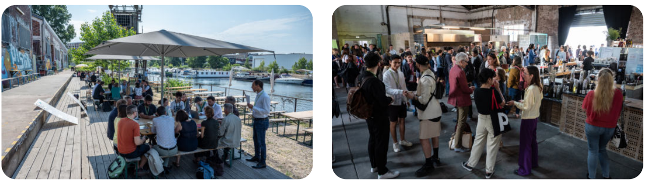
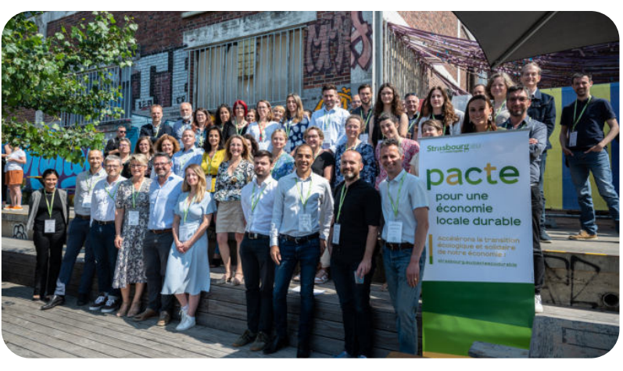
Un programme d’animation dédié

Slide 9






Les accompagnements (EMS)
pour concrétiser vos projets
Start-RSE pour les entreprises de moins de 50 salariés basées dans l’Eurométropole de Strasbourg
https://www.strasbourg.eu/start-rse
1
2
Un diagnostic des pratiques RSE pour évaluer la maturité de la structure, identifier les points forts et les axes de progrès
Un accompagnement à l’élaboration d’un plan d’actions RSE
Une subvention d’une politique RSE pour aider financièrement à enclencher une transformation
(50% de l’investissement, plafonné à 1500€)

Slide 10
L’écologie industrielle territoriale au Port de Strasbourg

Slide 11
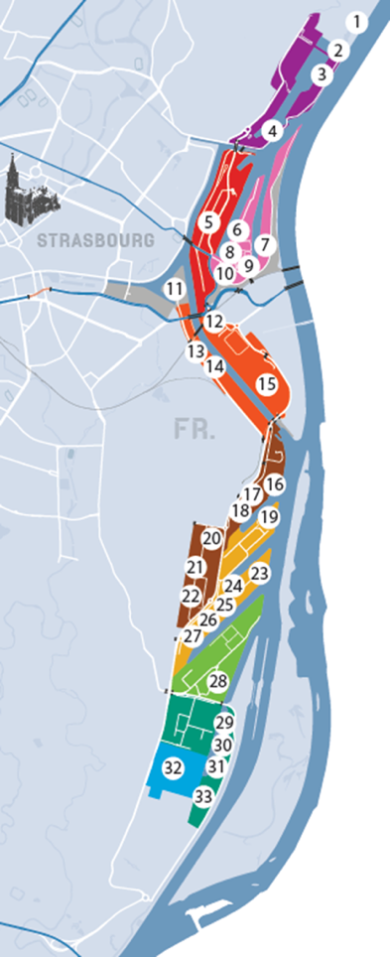

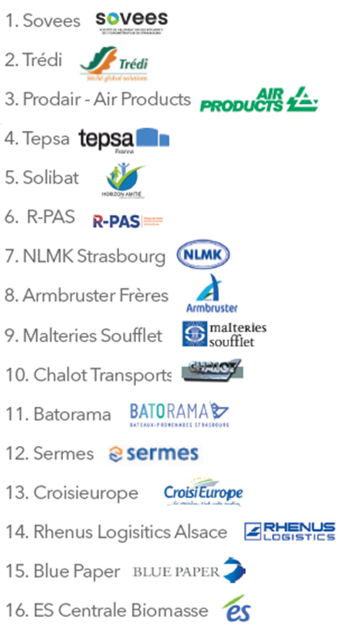
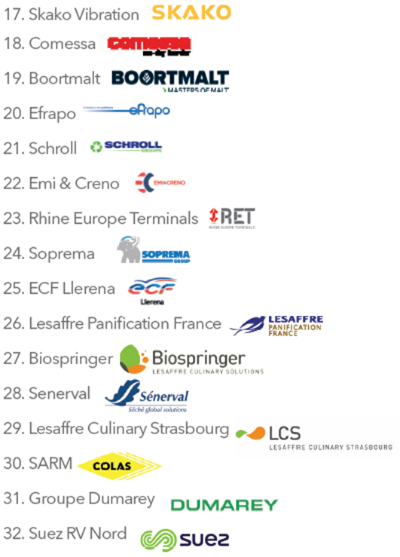

Entreprises CLES en 2025

Slide 12

La démarche CLES en 2024
Synergies structurantes
Valorisation de la chaleur fatale
Valorisation locale des papiers cartons
Valorisation des résidus organiques
Valorisation des palettes
Valorisation des cagettes légumes
Valorisation de la vinasse
Valorisation de matériel numérique
Synergies ponctuelles
Mutualisation de la facilitation du recrutement
et des actions de reclassement
Mutualisation de la promotion des métiers
de l'espace portuaire
Mutualisation de la collecte de jouets
Valorisation des bâches de camions
Valorisation des glassines
Valorisation d’un traceur
Valorisation des CSR
Valorisation de cuves IBC
Valorisation de matières plastiques
Valorisation de harnais et longes
Synergies travaillées non abouties
Cendres
Fut 200L
Containers IBC
Sel de nettoyage des conduites IAA
PSE
Fumier
Tubes de calage
Mobilier de bureau
Filmeuse de palettes
Racks de stockage
Valorisation chaleur fatale basse température
Transport de boues
12

Slide 13
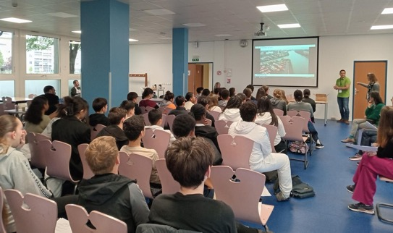
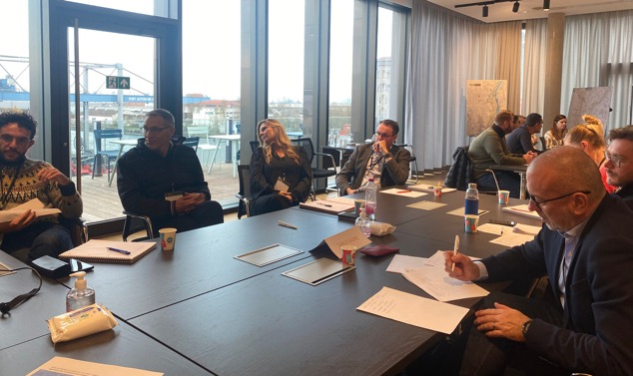
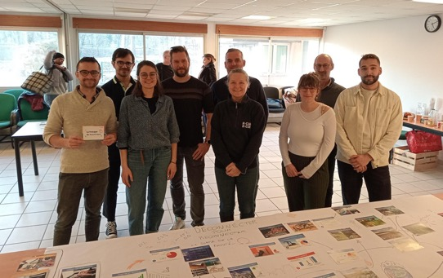
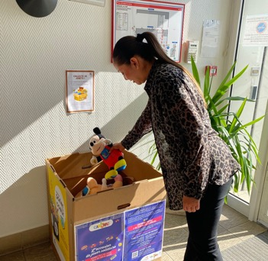
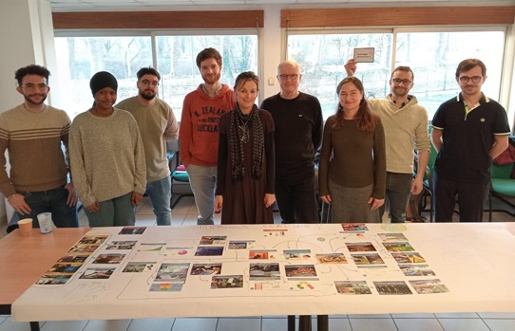
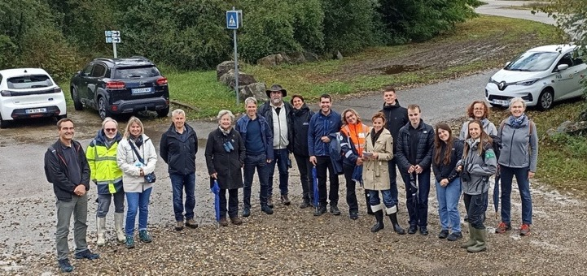
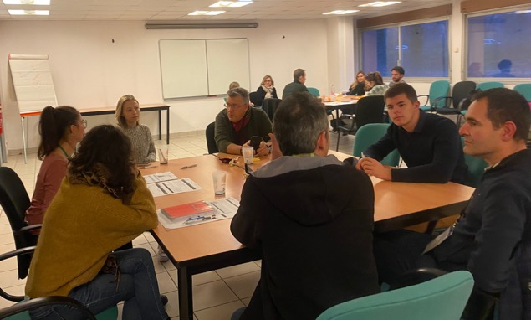
La démarche CLES en 2024

Slide 14






La démarche CLES en 2024
3 805 TONNES DE MATIÈRES VALORISÉES
7 367€ DE GAINS DIRECTS
  Concerne 14 synergies
  Equivalent aux déchets de 7 194 Français
  Concerne 5 synergies
  Depuis 2015 les gains directs sont estimés à 1,303 M€
11 648 TONNES EQUIVALENT CO2 ÉVITÉES
  dont 10 998 Teq CO2 grâce au R-PAS
  30 236 Teq évitées depuis 2018
  concerne 9 synergies
  Equivalent GES émis par 971 Français
INDICATEURS SOCIÉTAUX
  390 heures de travail en insertion
  7 nouveaux partenaires
  4 promesses d’embauche
  45 jeunes sensibilisés aux métiers de l’espace portuaire
5 460M3 D’EAU EVITÉS
  Concerne 1 synergie et 4 entreprises
Retour sur le temps investi (ROTI)
  4,5 /5

Slide 15
Indicateurs environnementaux 2024

Slide 16
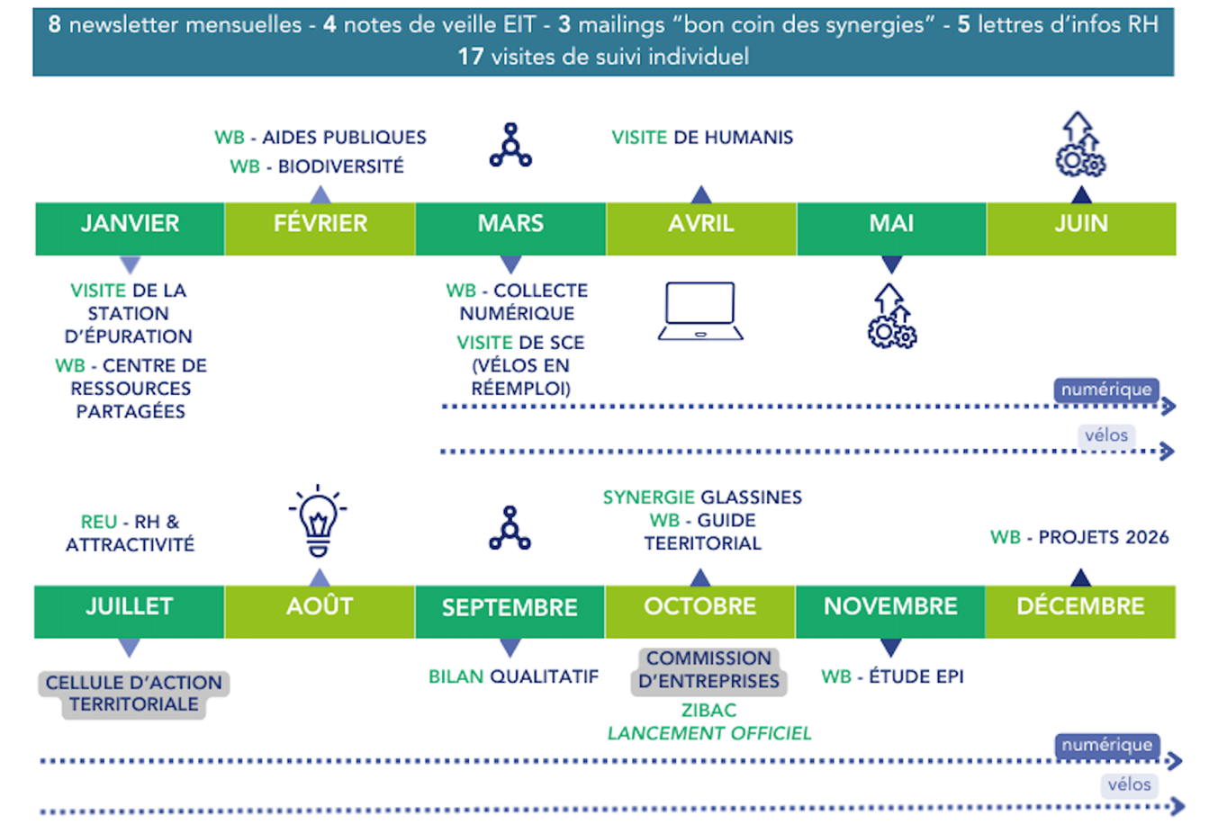
La démarche CLES en 2025

Slide 17
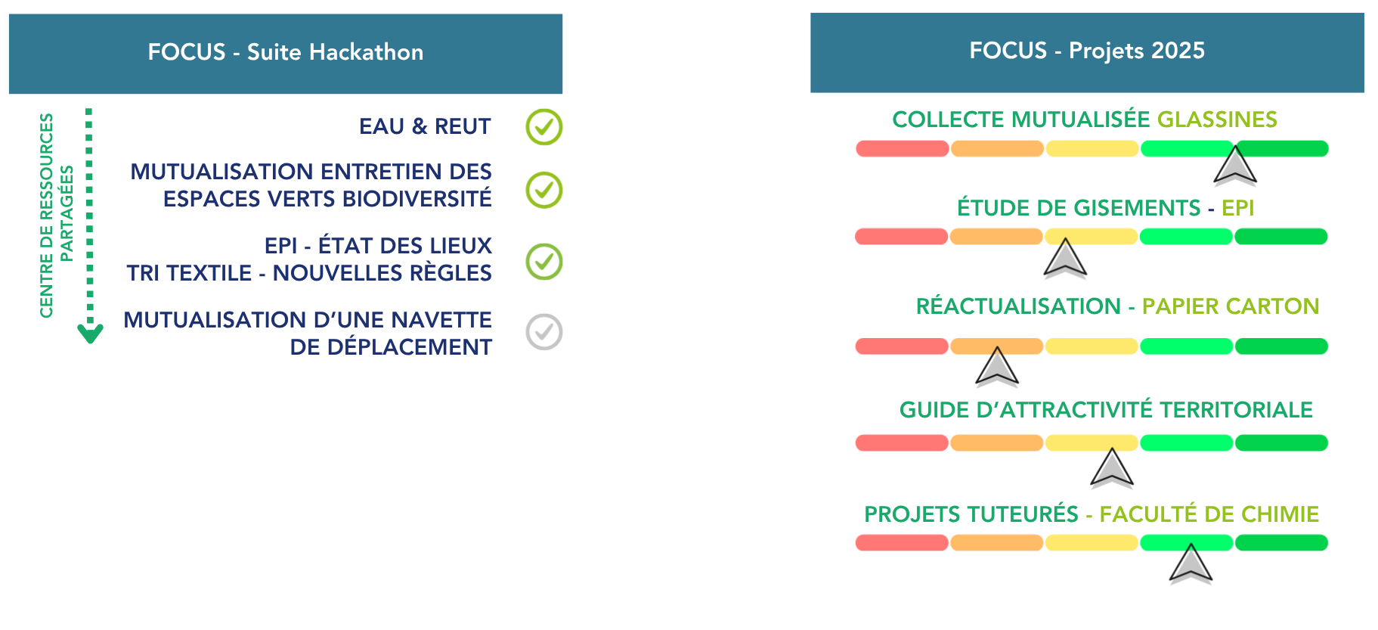
Focus – Projets 2025
Travaux en cours

Slide 18
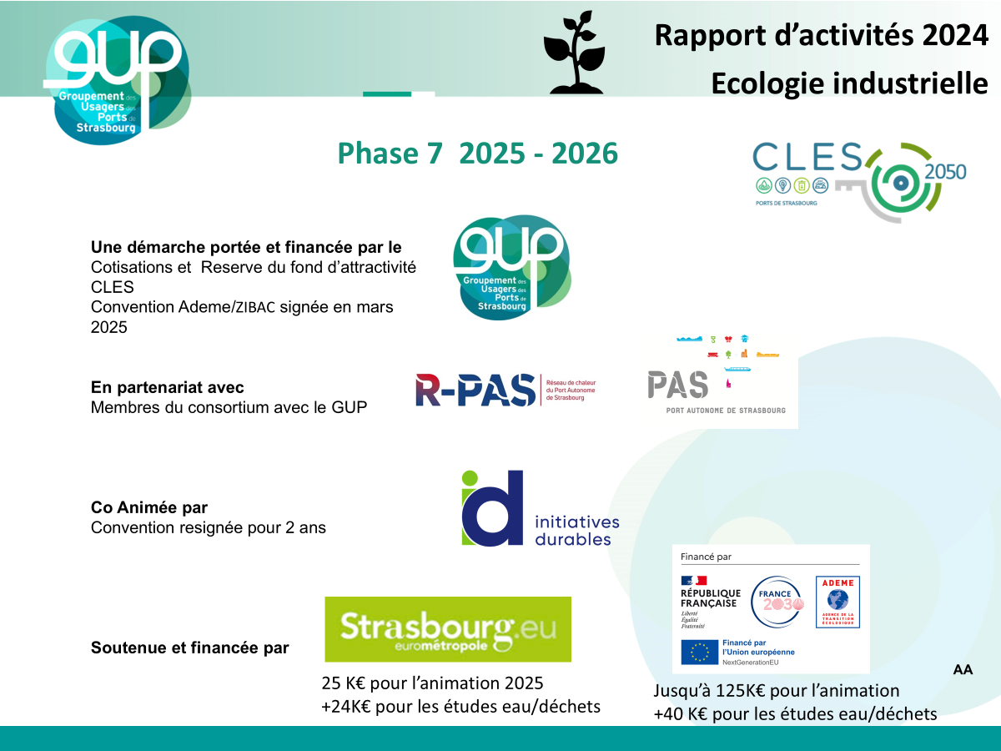
Financement 2025

